Slide 1
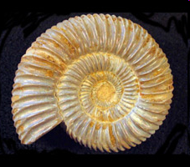
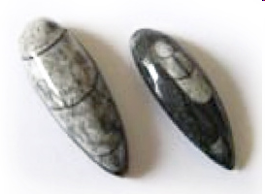
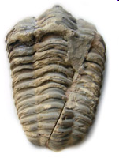
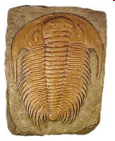
Fosili ali okamnine

Slide 2
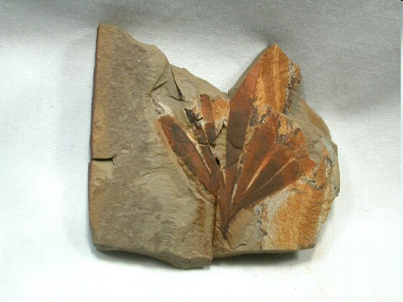
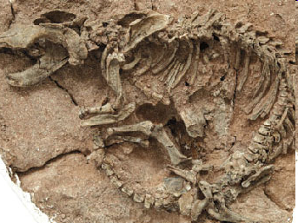
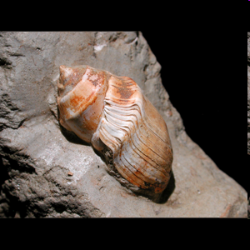
Fosili ali okamnine so ostanki odmrlega organizma okamenelih rastlin in živali, ki so se ohranile v zemljini, sedimentu ali kamenini iz starejših geoloških obdobij.
Proučujejo jih paleontologi

Slide 3
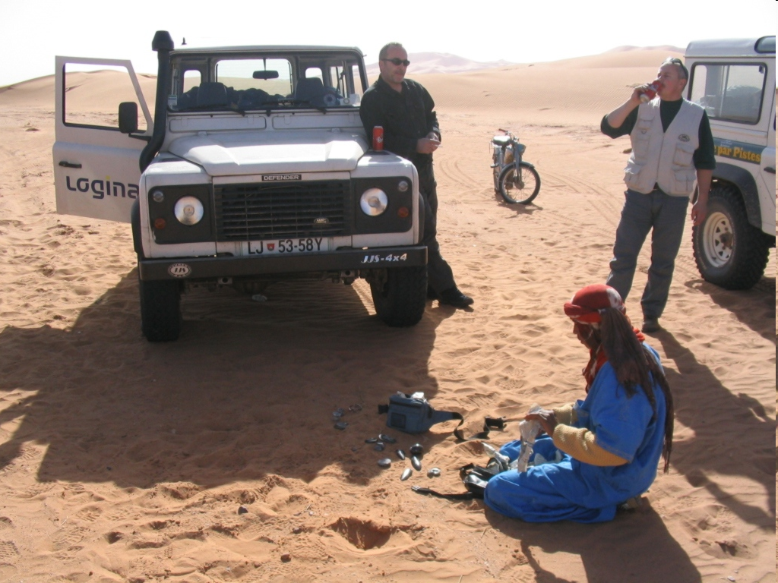
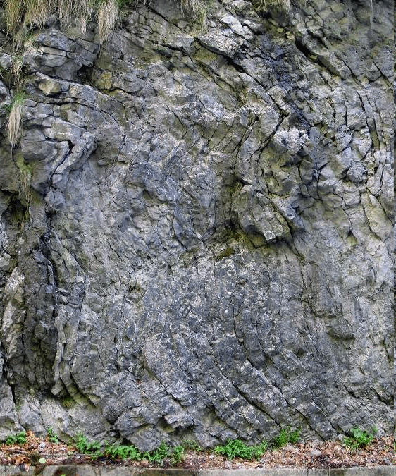
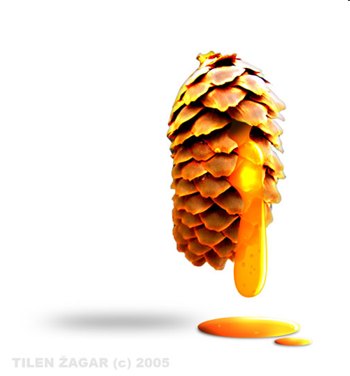
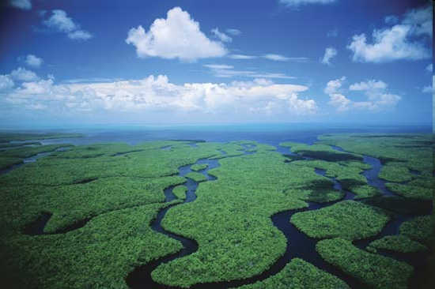
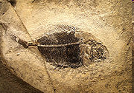
Največ se jih je ohranilo v:
močvirjih,
blatu,
mulju,
pesku,
vulkanskem pesku,
smoli,
zemeljskem vosku,
katranu……

Slide 4
Primerno okolje sproži dolgotrajen fizikalno-kemičen proces v katerem se odmrli organizem spremeni v fosil. Takšen proces imenujemo fosilizacija. Fosilizacija lahko poteka na več načinov, ki pripeljejo do različnih oblik fosilov.

Slide 5
Načini fosilizacije
Poznamo več načinov fosilizacije, ti so:
Karbonizacija ali pooglenitev,
Petrifikacija ali okamenitev,
Impregnacija ali prepojitev,
Inkrustracija ali prekrivanje,
Mumifikacija ali izsušitev,
Konservacija

Slide 6
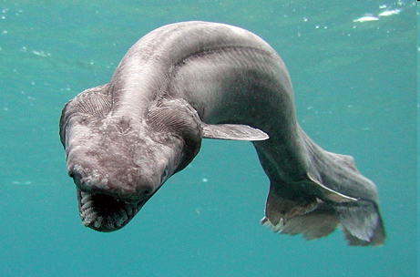
Živali in rastline, katerih telesna zgradba se ni spremenila že nekaj milijonov let, imenujemo živi fosili.

Slide 7
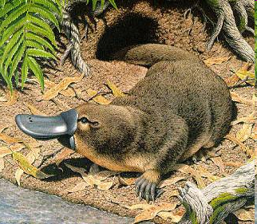
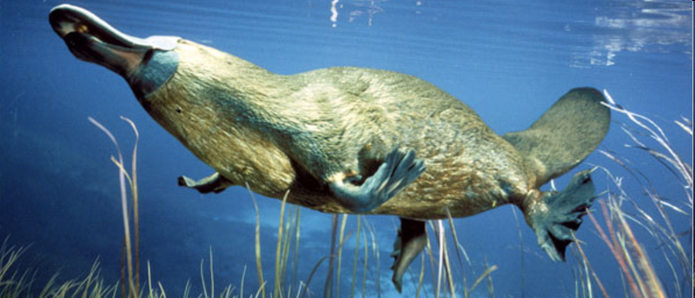
Kljunaša prištevamo med žive fosile. Čeprav leže jajca je sesalec. Predstavlja vmesni del med plazilci in sesalci.

Slide 8
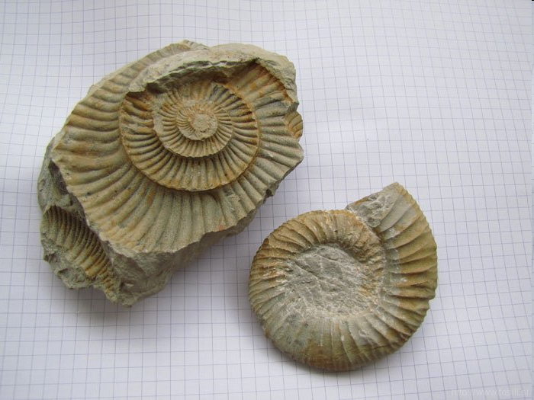
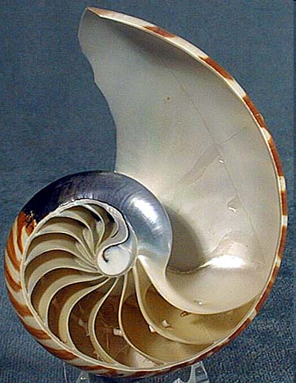
Brodnik ali nautilus. Danes živi le še v indijskem oceanu

Slide 9
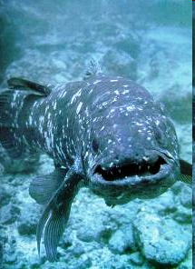
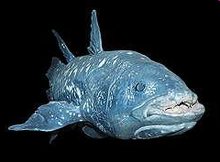
Latimerijo so našli ob vzhodnoafriški obali.

Slide 10
Na podlagi okamnin so znanstveniki lahko ugotovili celotne rodove
Slika je v uč na str 142

Slide 11
Vsak fosil je po svoje majhen čudež da se je ohranil skozi milijone ali milijarde let. Še posebej redki fosili so tisti, ki so dobro ohranjeni (okamenela koža, prvotna postavitev kosti ...). Zaradi redkosti fosilnih ostankov in nepopolnosti fosilnega zapisa evolucija mnogih skupin živih bitij še ni popolnoma pojasnjena.

Slide 12
POJMI
Evolucija je veda ki proučuje razvoj živih bitij od preprostejših do višjih skozi geološki čas
Paleontologija je veda ki proučuje izumrle živali organizme vključno z okoljem, razvojem in nahajališči fosilov

Slide 13
IZPIS
Fosili ali okamnine so ostanki odmrlega organizma okamenelih rastlin in živali, ki so se ohranile v zemljini, sedimentu ali kamenini iz starejših geoloških obdobij.
Proučujejo jih paleontologi
Primerno okolje sproži dolgotrajen fizikalno-kemičen proces v katerem se odmrli organizem spremeni v fosil. Takšen proces imenujemo fosilizacija.

Slide 14
Poznamo več načinov fosilizacije, ti so:
Karbonizacija ali pooglenitev,
Petrifikacija ali okamenitev,
Impregnacija ali prepojitev,
Inkrustracija ali prekrivanje,
Mumifikacija ali izsušitev,
Konservacija

Slide 15
VPRAŠANJA ZA PONAVLJANJE
Naštej tri načine fosilizacije:
Kaj je evolucija?
Naštej pet stvari v katerih se fosili najbolje ohranjajo:

Slide 16
http://www.youtube.com/watch?v=xry342A-utI

